Slide 1
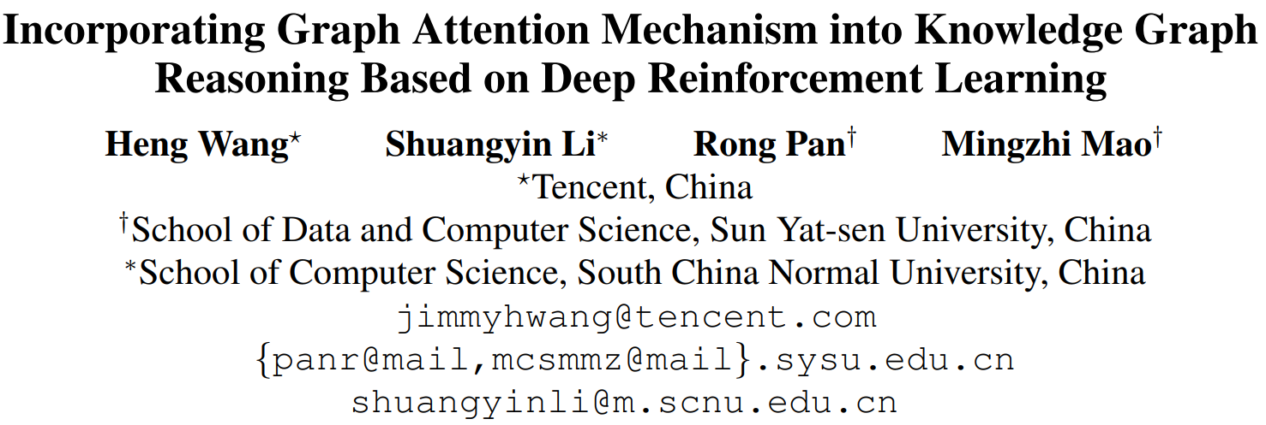
Notes:
将图注意力机制融入基于深度强化学习的知识图谱推理中

Slide 2
知识图谱推理
基于规则
基于嵌入
基于路径

Slide 3
以前基于路径方法的不足
缺乏记忆组件，导致需要预训练。预训练要求提供许多已知的或存在的路径用于模型训练。这种暴力操作可能使模型在用于预训练的路径上过拟合。
训练过程中为知识图谱中不同的关系设置同样的超参数是不合理的，它忽略了实体之间连接的多样性。
当智能体选择无效的路径时，它将停止并重新选择，可能导致不断选择无效的路径并最终卡在一个结点上。

Slide 4
作者主要贡献
提出一种模型 AttnPath，集成 LSTM 和图注意力作为记忆组件，并不再需要预训练。
定义了两个度量标准（MSR和MRR），以定量地度量学习关系的难度。该度量用于微调模型。
提出了一种新的强化学习机制，通过强制智能体每一步都向前移动来避免智能体停滞在同一实体节点上。

Slide 5
强化学习框架
环境：整个知识图谱
状态：由三部分拼接而成，嵌入部分、LSTM 部分、图注意力部分
行为：一个智能体根据模型提供的概率选择关系路径前进
奖励：奖励是根据行为是否有效、或者一系列行为是否能在有限步骤内导向正确的尾实体，而给予智能体的反馈
无效的行为： -1
倒向正确节点：全局准确性、路径高效性、路径多样性的加权和
导向错误节点：选择 ConvE 的输出作为奖励。输出概率，在 (0, 1) 之间
Notes:
行为可能是有效的或无效的，有效行为表示选择的关系与当前实体相连，无效行为表示该实体没有对应的关系。例：模型判断下一步应该查找该实体的室友关系，但是这个人是独居的，没有室友，那么此时查找室友关系就属于无效行为
全局准确性设置为 1，路径高效性取路径长度的倒数，鼓励选择短的路径

Slide 6

嵌入部分
e_{t}⊥：当前实体节点的嵌入
e_{target}⊥：尾部实体节点的嵌入
e_{target}⊥ - e_{t}⊥ ：尾部实体节点和当前节点之间的距离

Slide 7
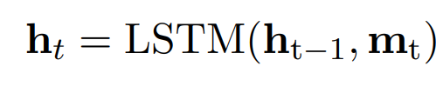
LSTM 和图注意力作为记忆组件
ht表示在步骤t处LSTM的隐藏状态
使用三层LSTM，从之前采取的行动中学习

Slide 8
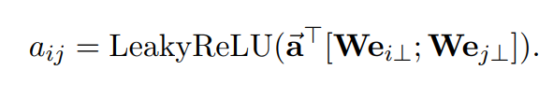
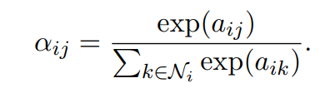
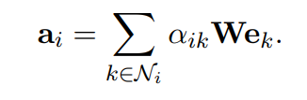
LSTM 和图注意力作为记忆组件
实体可能具有不同方面的关系，例如：一名学生同时具有学业方面的关系和家庭方面的关系
图注意力机制（GAT）
Notes:
他的导师、他选的课程；他的家庭住址，家庭成员。有时我们需要关注学业方面的关系，有时只需要在意家庭方面的关系
作者提出使用图注意力机制解决这个问题
使用单层前馈神经网络来计算注意力权重，其中线性变换矩阵W和权重向量a在所有实体之间共享。 选择具有负输入斜率α= 0.2的LeakyReLU作为非线性层
再过一个softmax层，计算出任意两个直接相连的两个实体之间的权重

Slide 9

状态三部分拼接

Slide 10
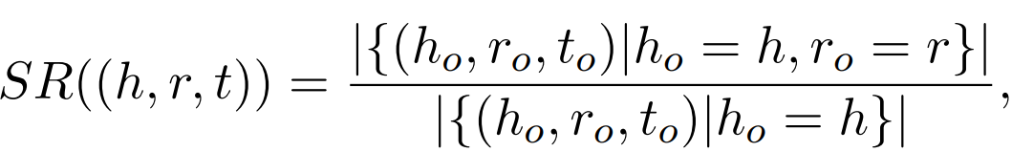
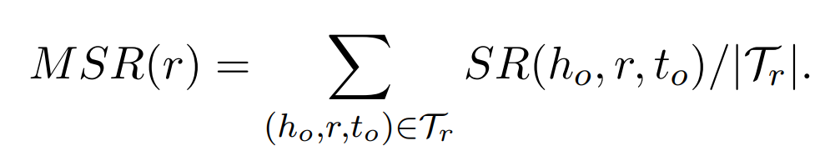
平均选择率
MSR越高，头实体连接的其他关系越少，找出目标关系越容易
Notes:
对于某个我们想要学习的关系而言，选择率等于 在知识图谱中这种关系的数量除以与这种关系相连的所有头实体的所有关系
平均选择率就是对所有的r关系的选择率之和
平均选择率越低，表示实体与越多的关系相连，可以选择的关系越多，选择的困难就越大
所以平均选择率越高，说明这种关系越容易学习，反之亦然

Slide 11
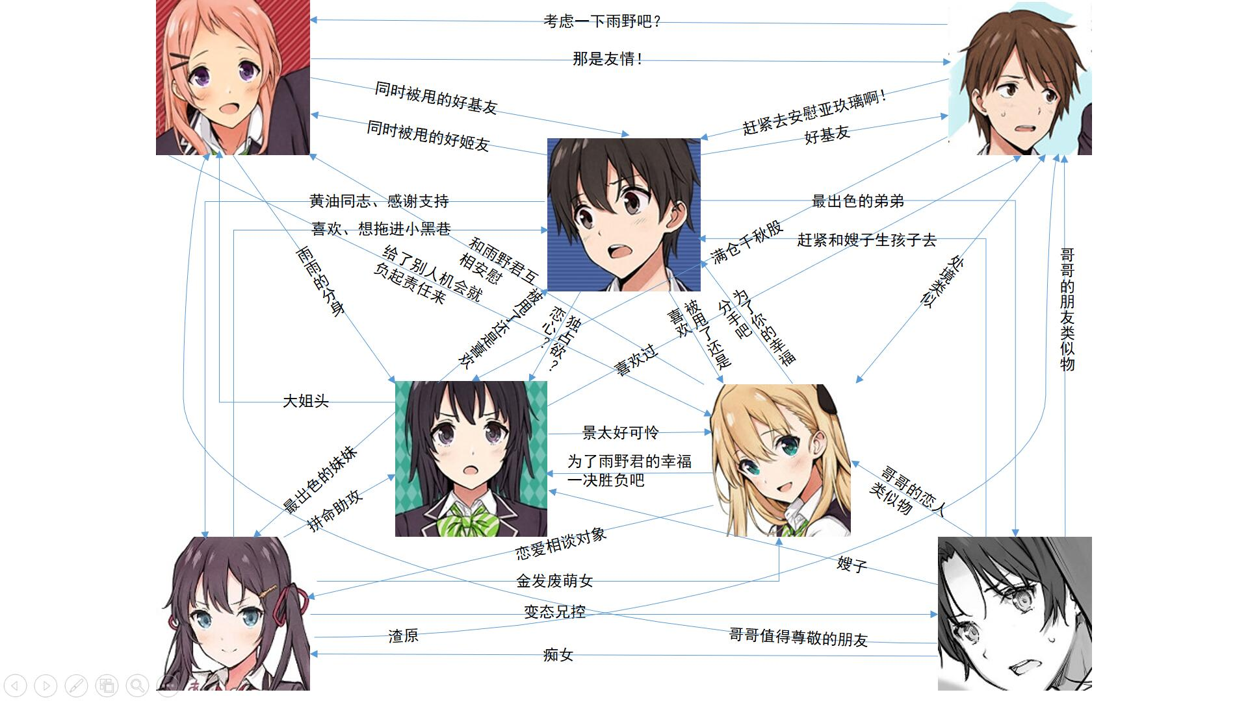

Slide 12
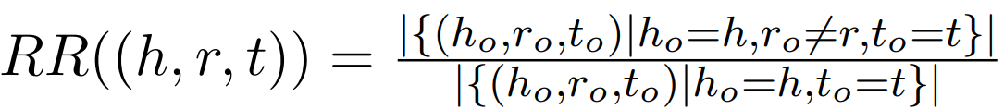
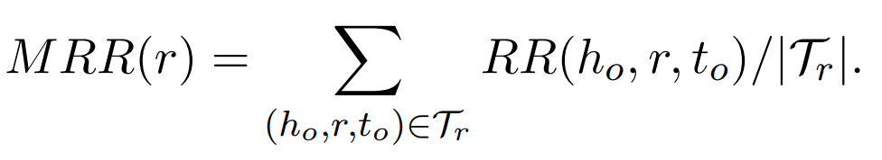
平均替换率
较高的 MRR 表示关系可能有更多的替代关系，所以它更容易学习因为智能体可以直接选择替代关系来到达终点。
Notes:
和平均选择率类似，替换率指的是对于某个关系，其他连接相同头实体、尾实体的关系所占的比例
对于三元组（h，r，t）相同的h和t之间可能具有多种关系，r的替换率等于r以外的其他关系在所有h，t之间关系的占比

Slide 13
处理难易关系策略
对于易于学习的关系（较高的MSR和MRR），施加更多的正规化以鼓励智能体找到更多不同的路径，而又不会过分适应即时的成功。
对于较难学习的关系（MSR和MRR较低），将重点放在寻找路径的成功率上，因此应减少正则化。
Notes:
也就是说，难的关系尽量提高准确率，简单的关系尽量防止过拟合

Slide 14
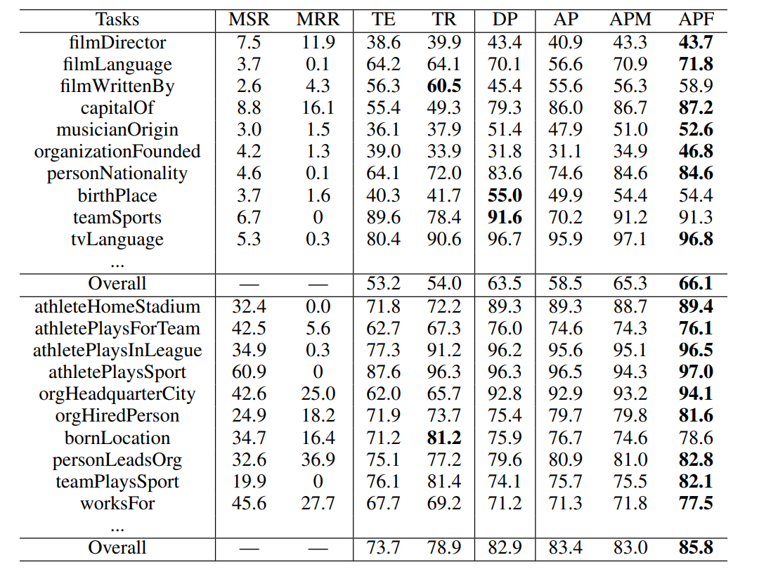
实验结果

